Slide 1

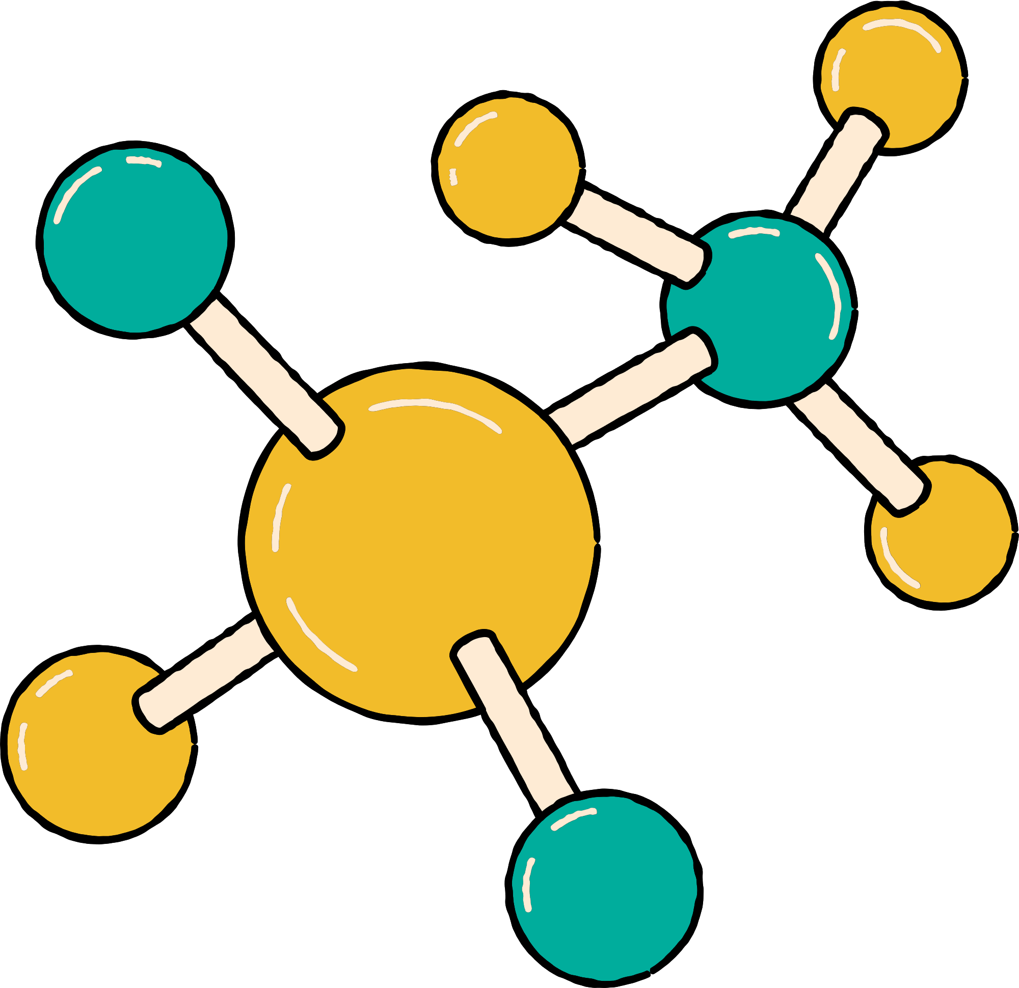
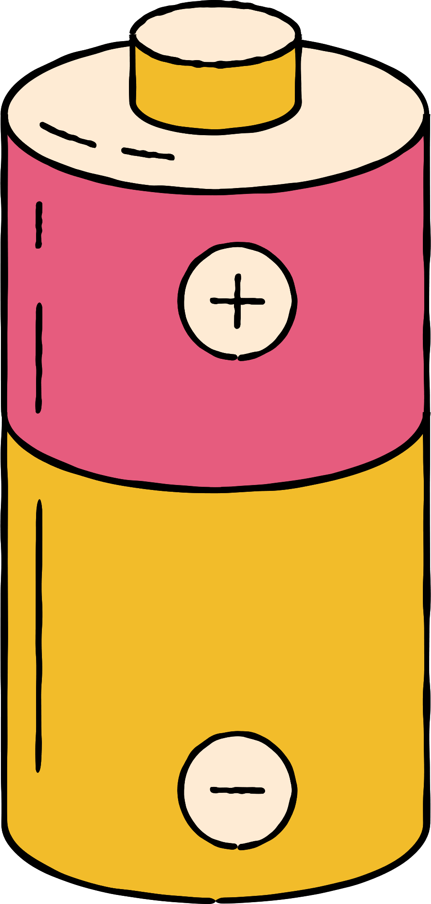



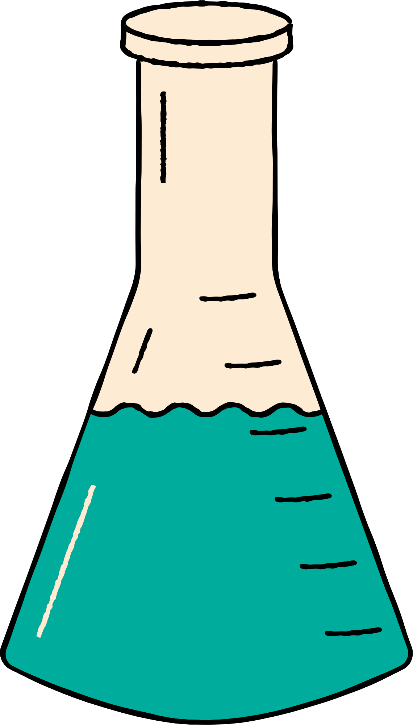









CÔNG NGHỀ TẾ BÀO ĐỘNG VẬT VÀ THÀNH TỰU
CÔNG NGHỀ TẾ BÀO ĐỘNG VẬT VÀ THÀNH TỰU
Chuyên Đề Học Tập Sinh Học 10

Slide 2


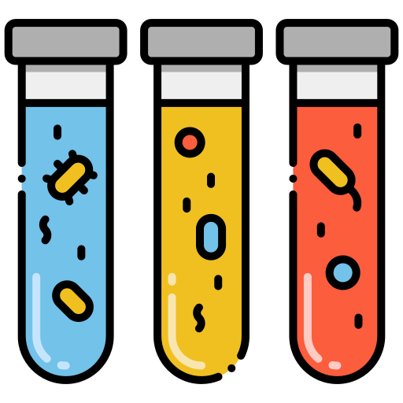

Tìm hiểu chung
Các giai đoạn chung của công nghệ tế bào động vật
Ứng dụng công nghệ tế bào động vật
Thành tựu của công nghệ tế bào động vật

Slide 3
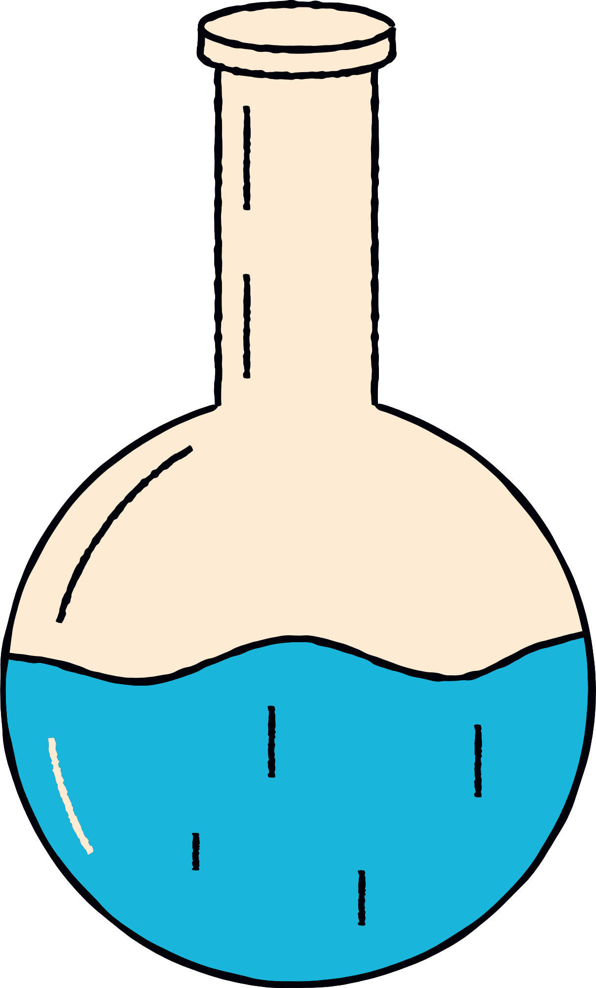

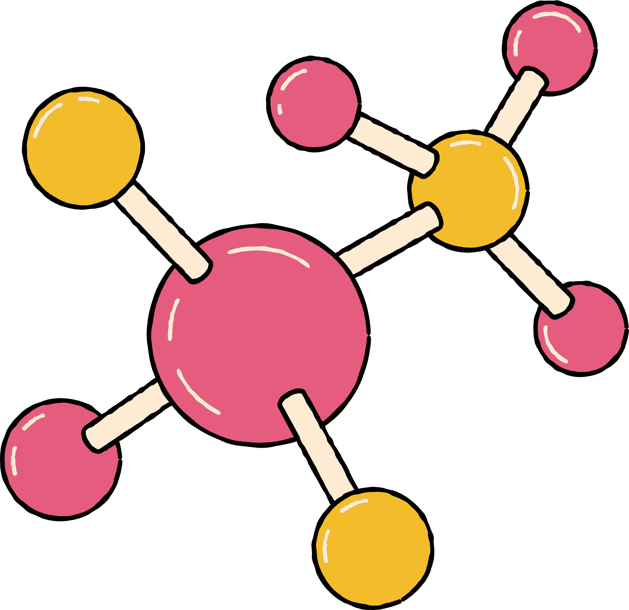



01
Các giai đoạn chung của công nghệ tế bào động vật

Slide 4


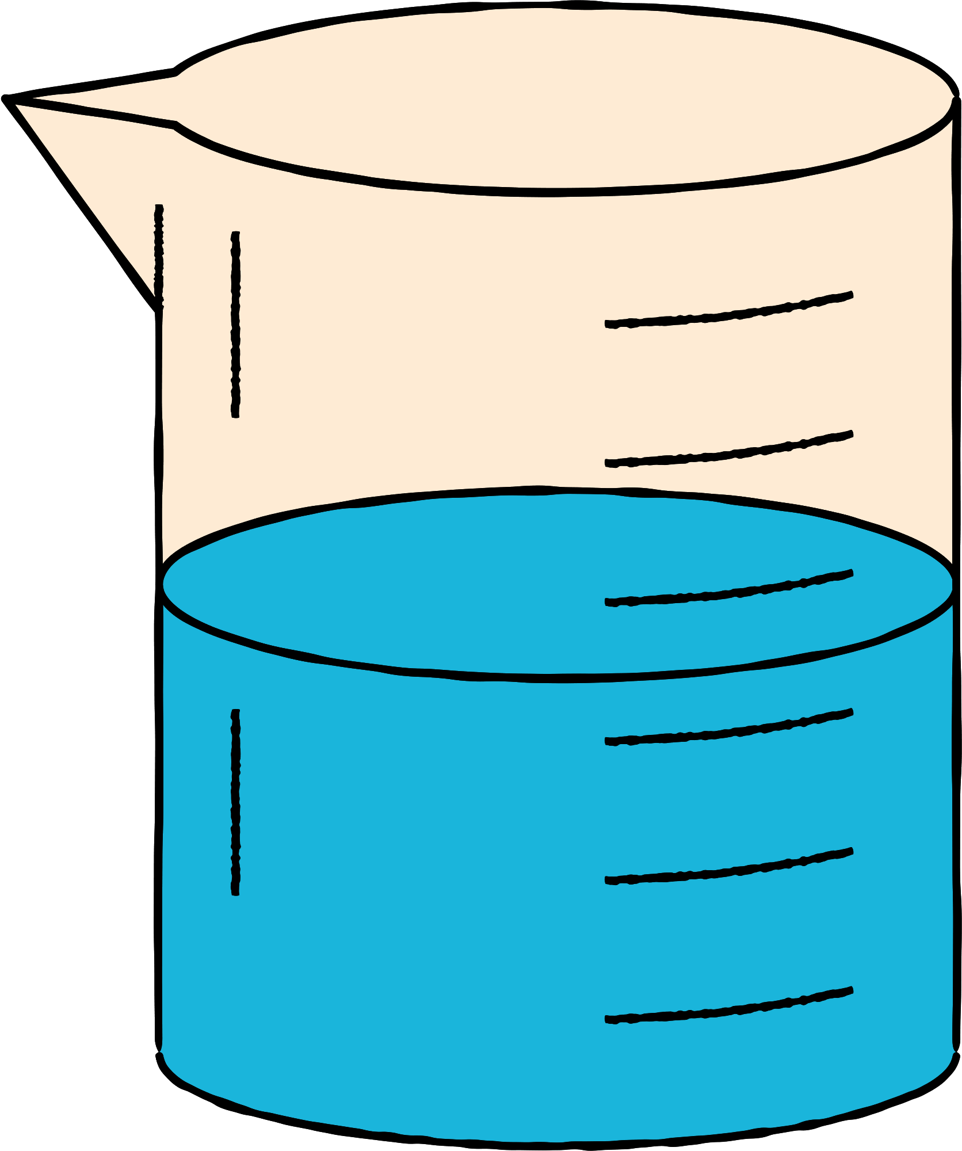

Quy trình chung
Giai đoạn 1
CHUẨN BỊ
Giai đoạn 2
Nuôi cấy
Giai đoạn 3
Thu nhận
Mẫu nuôi
Nuôi cấy sơ cấp
Sinh khối
Thiết bị, dụng cụ, hoá chất
Nuôi cấy thứ cấp
Mô cơ quan
Môi trường nuôi cấy
Nuôi cấy tế bào trên giá thể 3D

Slide 5


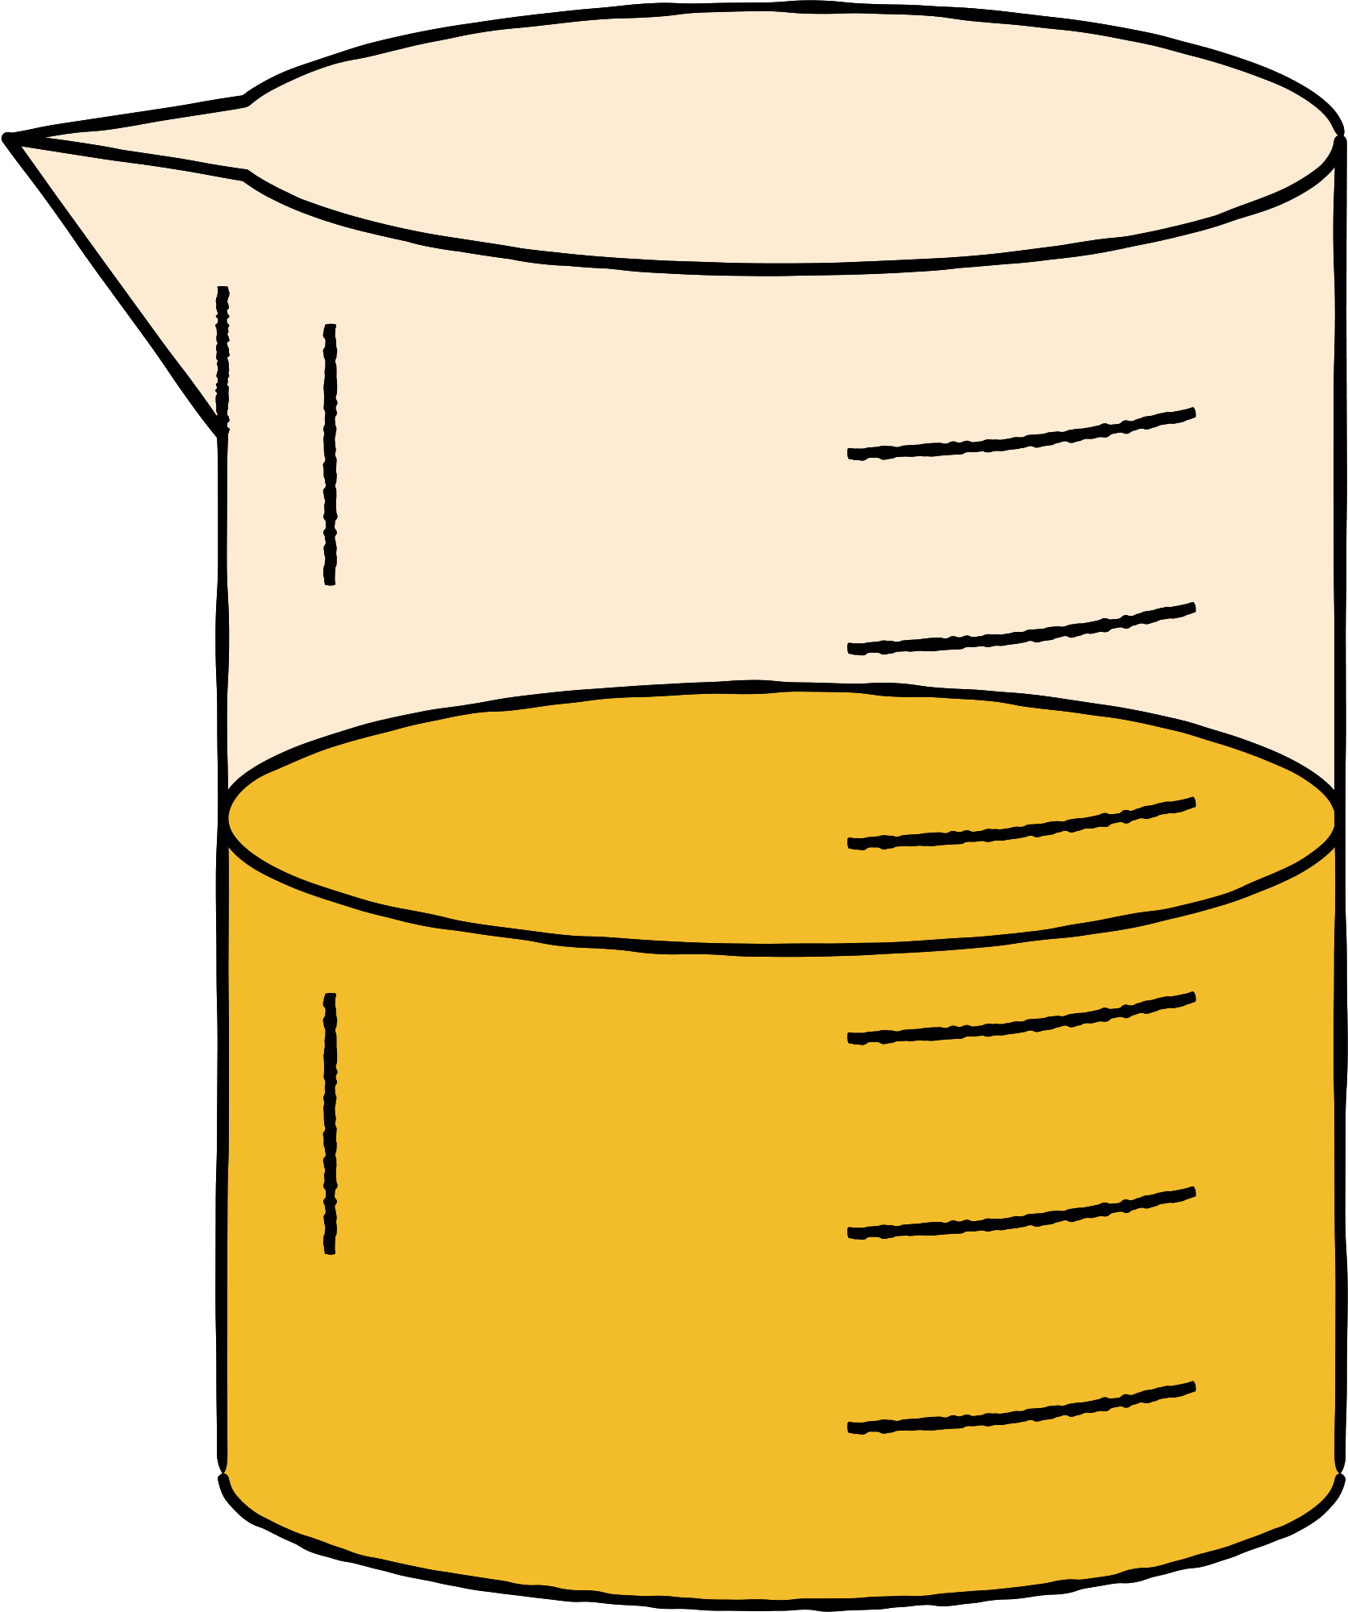


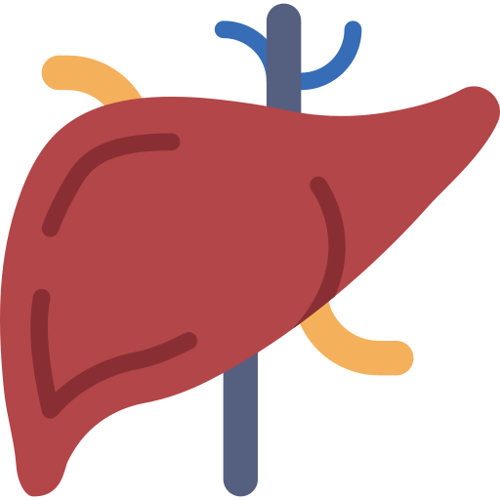
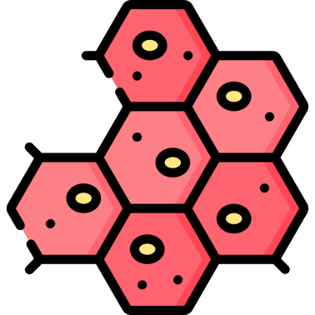

Giai đoạn 1: chuẩn bị
Mẫu nuôi
Tế bào
Cơ quan
Mô

Slide 6
Giai đoạn 1: chuẩn bị
Mẫu nuôi
Mẫu nuôi phải được thu nhận từ cơ thể động vật sạch bằng phương pháp cơ học
Tế bào
Cơ quan
Mô

Slide 7
Giai đoạn 1: chuẩn bị
Mẫu nuôi
Mẫu nuôi phải được thu nhận từ cơ thể động vật sạch bằng phương pháp cơ học
Tế bào
Cơ quan
Mô
Để thu nhận tế bào, cần xử lí các mẫu mô bằng enzyme

Slide 8
Giai đoạn 1: chuẩn bị
Mẫu nuôi
Mẫu nuôi phải được thu nhận từ cơ thể động vật sạch bằng phương pháp cơ học
Tế bào
Cơ quan
Mô
Để thu nhận tế bào, cần xử lí các mẫu mô bằng enzyme
Mẫu nuôi sau khi được thu cần cắt bỏ phần mô chết và phần thừa, ức chế hoặc tính của enzyme ngay sau khi tách mẫu nuôi

Slide 9

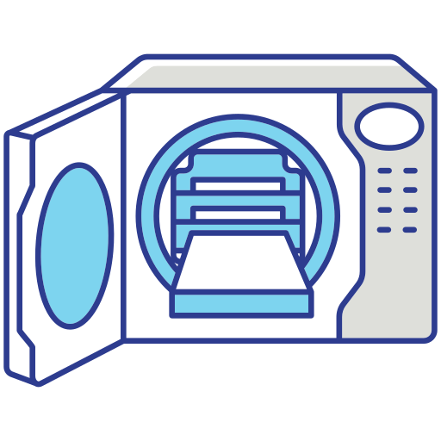
Giai đoạn 1: chuẩn bị
Thiết bị, dụng cụ, hoá chất
Nồi hấp khử trùng

Slide 10
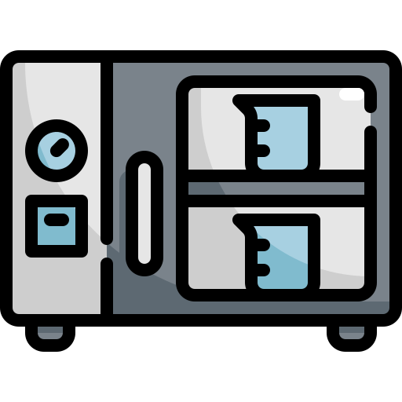
Giai đoạn 1: chuẩn bị
Thiết bị, dụng cụ, hoá chất
Nồi hấp khử trùng
Tủ sấy

Slide 11

Giai đoạn 1: chuẩn bị
Thiết bị, dụng cụ, hoá chất
Nồi hấp khử trùng
Tủ sấy
Tủ ấm

Slide 12

Giai đoạn 1: chuẩn bị
Thiết bị, dụng cụ, hoá chất
Nồi hấp khử trùng
Tủ sấy
Tủ ấm
Tủ mát

Slide 13

Giai đoạn 1: chuẩn bị
Thiết bị, dụng cụ, hoá chất
Nồi hấp khử trùng
Tủ sấy
Tủ ấm
Tủ mát
Tủ lạnh

Slide 14

Giai đoạn 1: chuẩn bị
Thiết bị, dụng cụ, hoá chất
Nồi hấp khử trùng
Tủ sấy
Tủ ấm
Tủ mát
Tủ lạnh
Bình nitro lỏng

Slide 15

Giai đoạn 1: chuẩn bị
Thiết bị, dụng cụ, hoá chất
Nồi hấp khử trùng
Tủ sấy
Tủ ấm
Tủ mát
Tủ lạnh
Bình nitro lỏng
Buồng thao tác

Slide 16

Giai đoạn 1: chuẩn bị
Thiết bị, dụng cụ, hoá chất
Nồi hấp khử trùng
Tủ sấy
Tủ ấm
Tủ mát
Tủ lạnh
Bình nitro lỏng
Buồng thao tác
Máy lắc vortex

Slide 17

Giai đoạn 1: chuẩn bị
Thiết bị, dụng cụ, hoá chất
Nồi hấp khử trùng
Tủ sấy
Tủ ấm
Tủ mát
Tủ lạnh
Bình nitro lỏng
Buồng thao tác
Máy lắc vortex
Máy khuấy từ

Slide 18




Giai đoạn 1: chuẩn bị
Thiết bị, dụng cụ, hoá chất
Các dụng cụ sử dụng trong nuôi cấy tế bào động vật cần đảm bảo điều kiện vô trùng

Slide 19
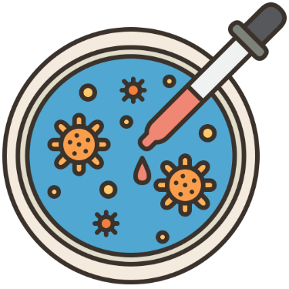
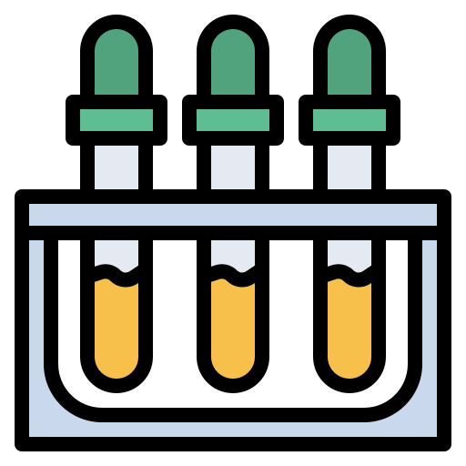

Giai đoạn 1: chuẩn bị
Môi trường nuôi cấy
Hầu hết môi trường nuôi cấy tế bào động vật đều chứa huyết thanh
Huyết thanh

Slide 20

Giai đoạn 1: chuẩn bị
Môi trường nuôi cấy
Hầu hết môi trường nuôi cấy tế bào động vật đều chứa huyết thanh
Tại sao huyết thanh đóng vai trò quan trọng trong nuôi cấy tế bào động vật ?
Huyết thanh

Slide 21
Giai đoạn 1: chuẩn bị
Môi trường nuôi cấy
Hầu hết môi trường nuôi cấy tế bào động vật đều chứa huyết thanh
Cung cấp các yếu tố tăng trưởng, kết dính tế bào, hormone, chất hữu cơ, các chất khoáng
Kích thích sự phục hồi các mô bị tổn thương, chống oxi hoá
Huyết thanh

Slide 22
Giai đoạn 1: chuẩn bị
Môi trường nuôi cấy
Hầu hết môi trường nuôi cấy tế bào động vật đều chứa huyết thanh
Các môi trường thường dùng để nuôi cấy
Môi trường BME
Môi trường MEM
Môi trường F12 – DMEM ( 1:1 )
Huyết thanh

Slide 23

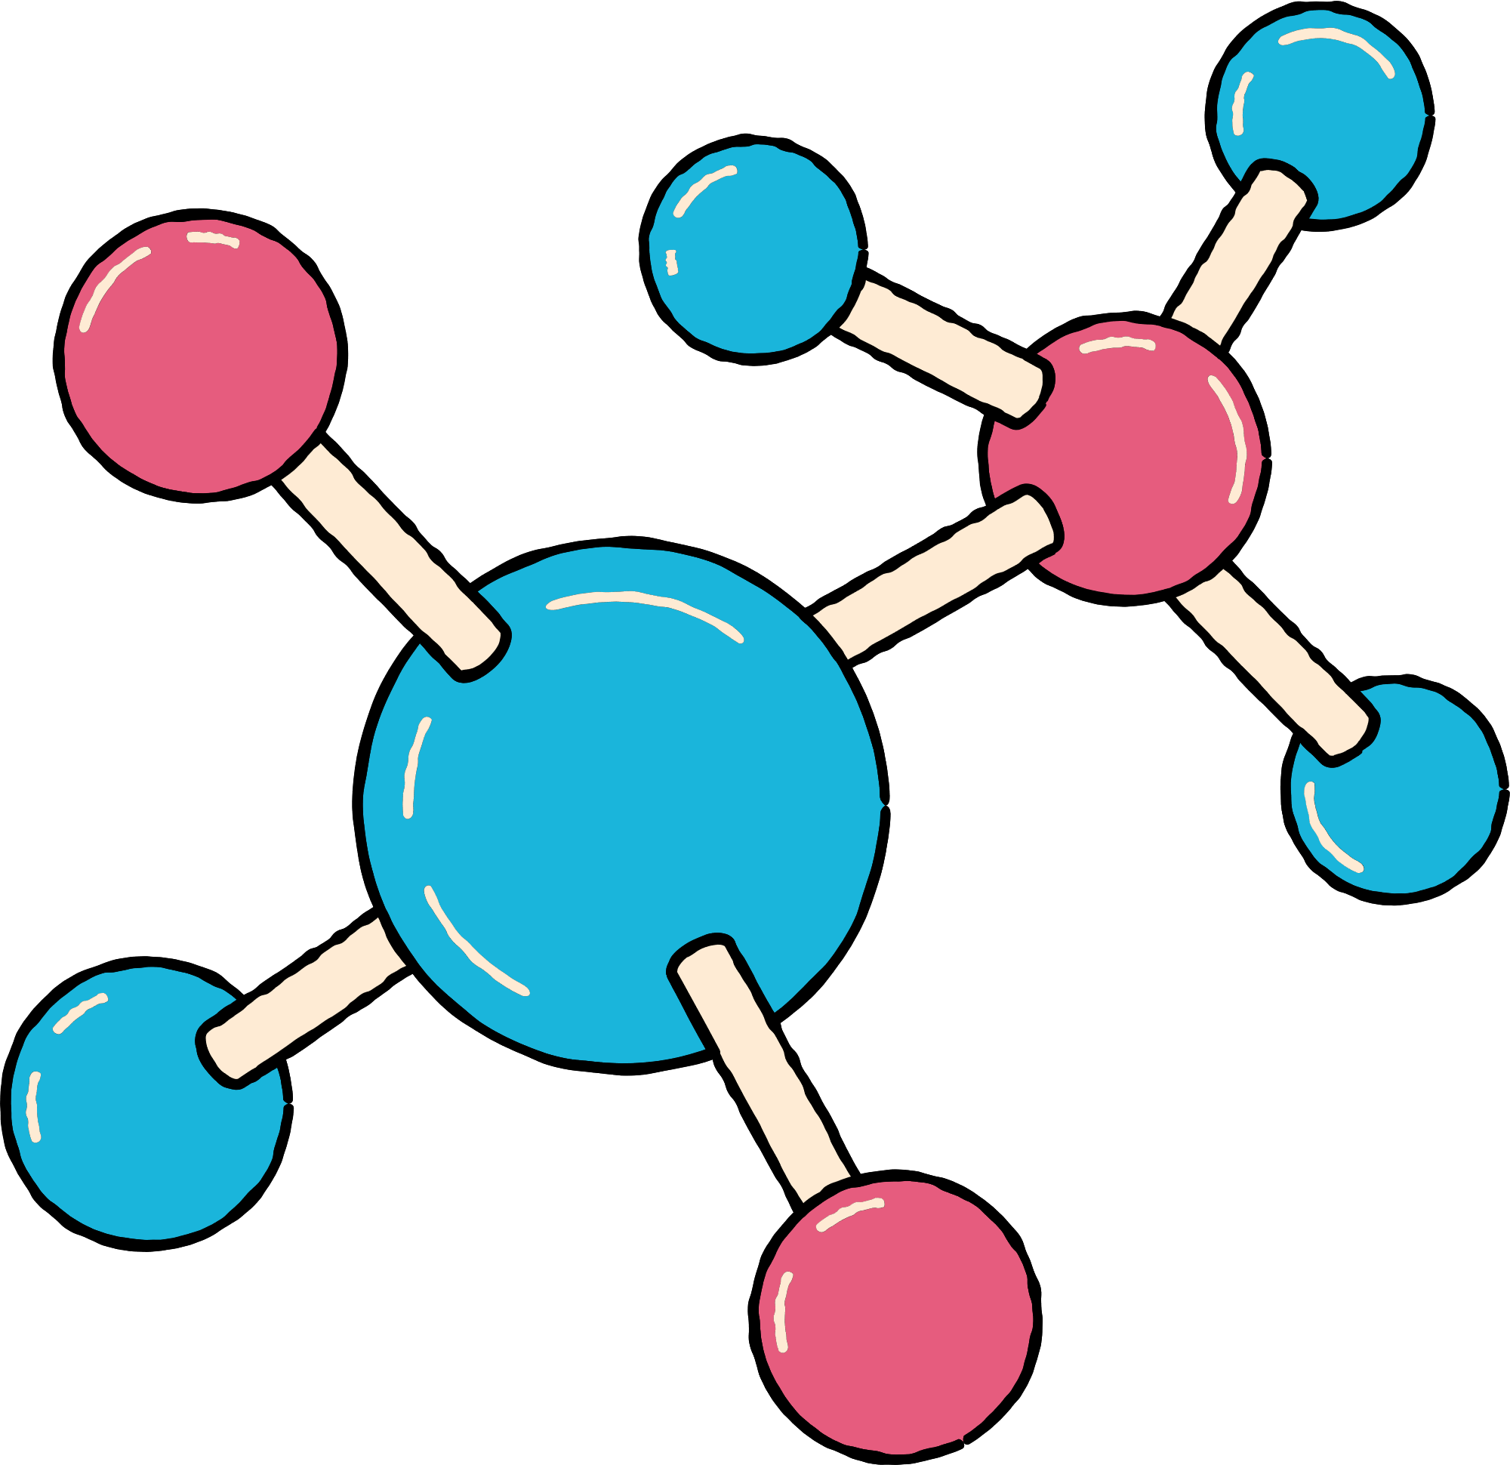
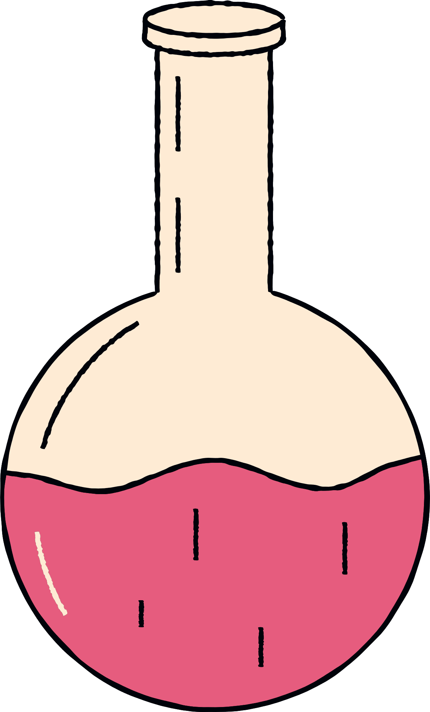
Giai đoạn 2: nuôi cấy
Có những phương pháp nào được dùng để nuôi cấy tế bào động vật ?

Slide 24

Giai đoạn 2: nuôi cấy
Có những phương pháp nào được dùng để nuôi cấy tế bào động vật ?
Các phương pháp được dùng để
nuôi cấy tế bào động vật là:
Nuôi cấy sơ cấp
Nuôi cấy thứ cấp
Nuôi cấy tế bào trên giá thể 3D

Slide 25
Giai đoạn 2: nuôi cấy
Nuôi cấy sơ cấp
Có 2 kiểu nuôi cấy sơ cấp:
Nuôi cấy tế bào đơn
Nuôi cấy mảnh mô

Slide 26
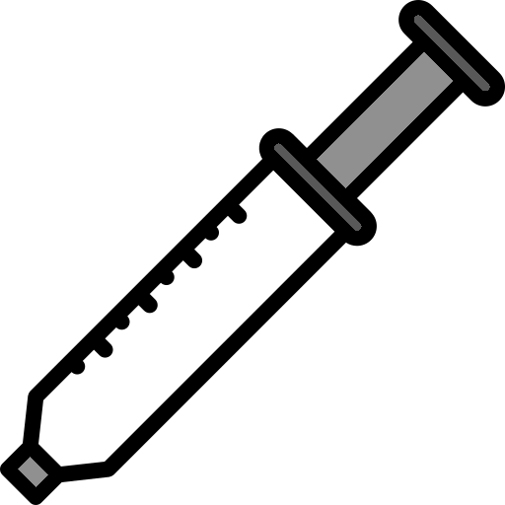
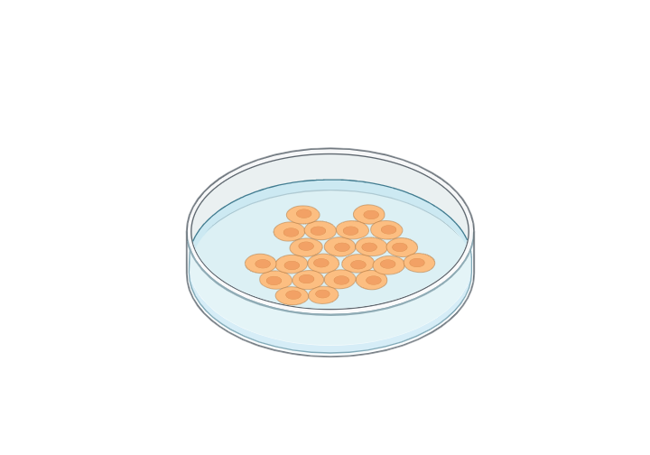
Giai đoạn 2: nuôi cấy
Nuôi cấy sơ cấp
Có 2 kiểu nuôi cấy sơ cấp:
Nuôi cấy tế bào đơn
Nuôi cấy mảnh mô
Cấy các tế bào vào đĩa nuôi
Thu nhận tế bào
từ mẫu mô
Mẫu mô
Các tế bào phân chia
Nuôi cấy sơ cấp

Slide 27

Giai đoạn 2: nuôi cấy
Nuôi cấy thứ cấp
Cấy các tế bào vào đĩa nuôi
Thu nhận tế bào
từ mẫu mô
Mẫu mô
Cấy chuyển
Các tế bào phân chia
Nuôi cấy thứ cấp
Nuôi cấy sơ cấp

Slide 28
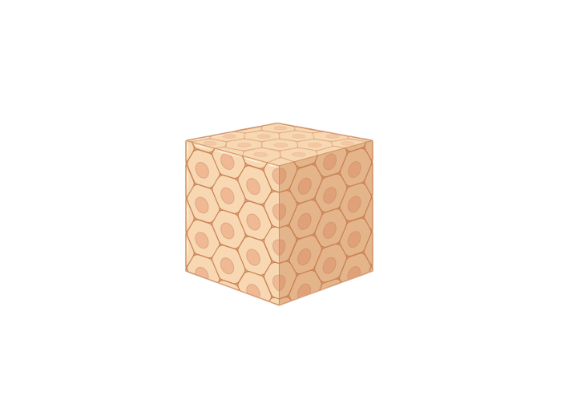
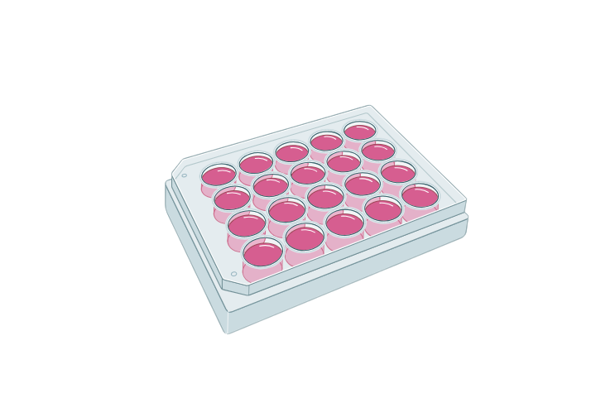
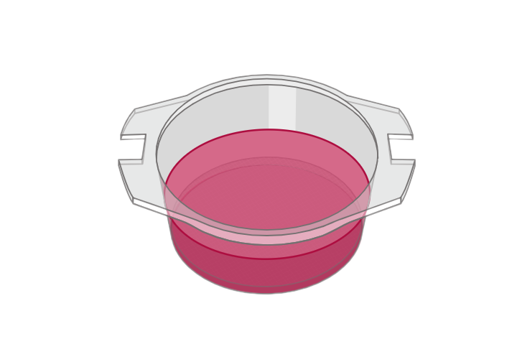

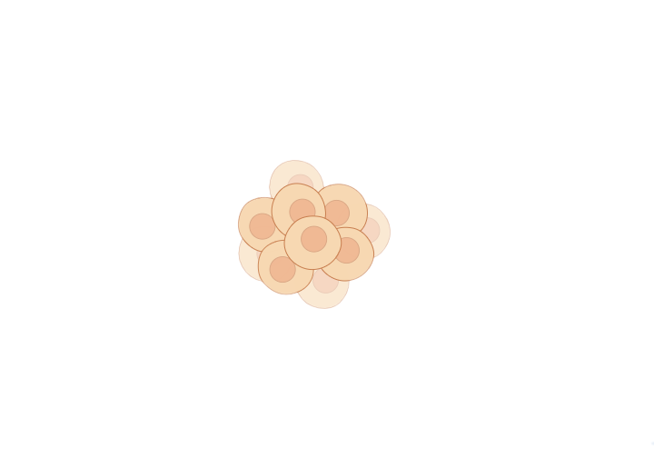

illustration
Giai đoạn 2: nuôi cấy
Giai đoạn 2: nuôi cấy
Nuôi cấy trên giá thể 3D
Thu nhận
Thu nhận
Giá thể nuôi cấy 3D
Giá thể nuôi cấy 3D
Tạo khối tế bào
Tạo khối tế bào
Mẫu mô

Slide 29


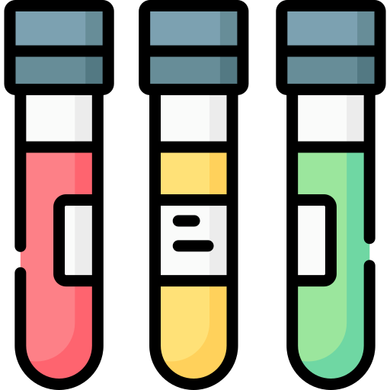
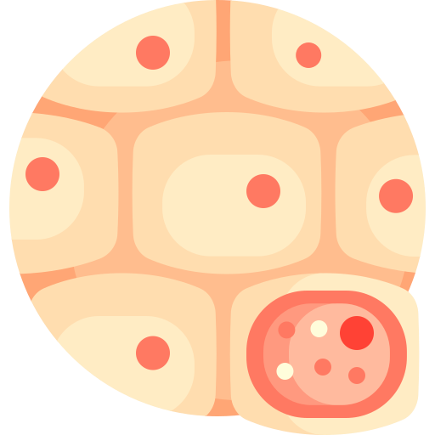
Giai đoạn 3: thu nhận
Sản phẩm của quá trình nuôi cấy tế bào động vật
Sinh khối tế bào
Cơ quan
Mẫu mô

Slide 30
Giai đoạn 3: thu nhận
Sản phẩm của quá trình nuôi cấy tế bào động vật
Những sản phẩm ấy được dung để làm gì nhỉ ?
Sinh khối tế bào
Cơ quan
Mẫu mô

Slide 31



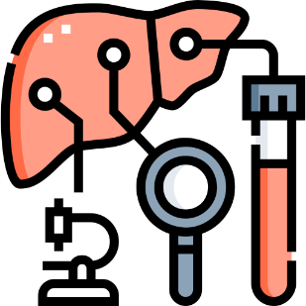
Giai đoạn 3: thu nhận
Sản phẩm của quá trình nuôi cấy tế bào động vật được sử dụng trong việc :
Sản xuất kháng thể, vaccine, enzyme
Nghiên cứu sự phát triển của động vật
Nghiên cứu sự biểu hiện gen
Cấy ghép vào cơ thể

Slide 32
02
Ứng dụng công nghệ tế bào động vật

Slide 33
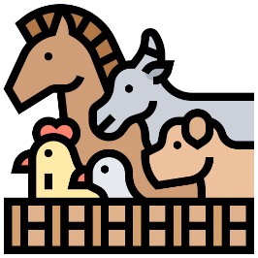

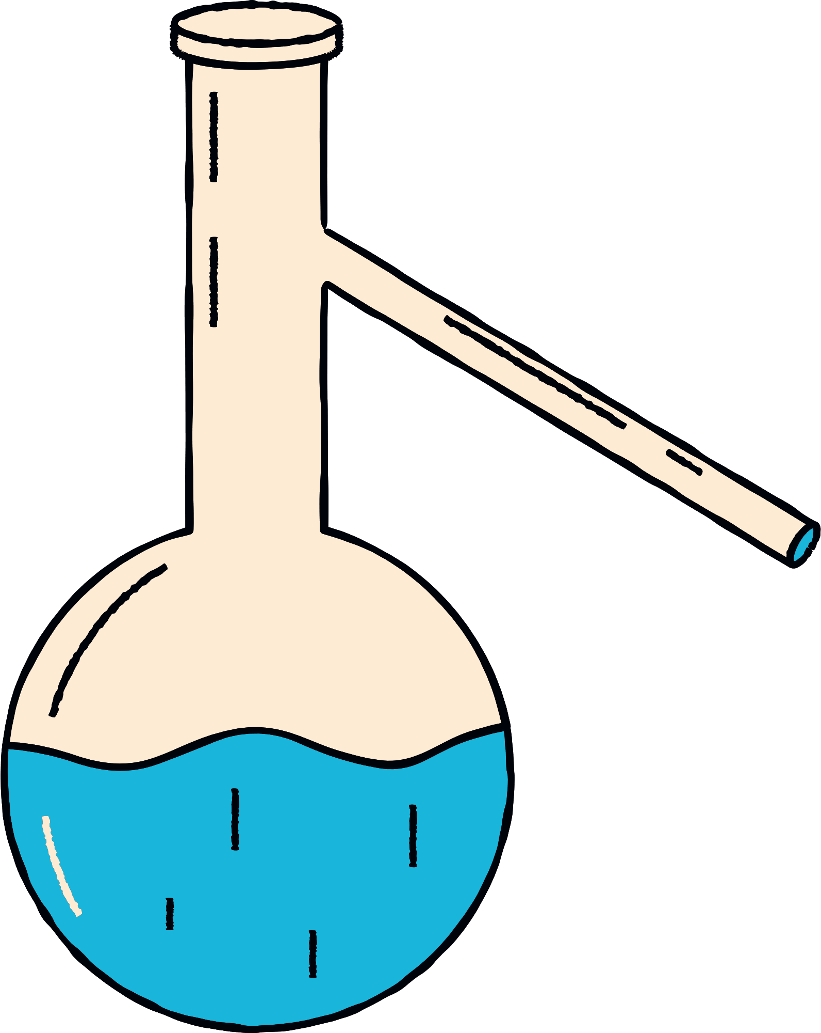
Cấy truyền phôi động vật
Là kỹ thuật chia cắt phôi động vật thành nhiều phôi rồi cấy các phôi vào tử cung của các con cái khác nhau, nhờ đó tạo ra được nhiều con vật có kiểu gene giống nhau

Slide 34
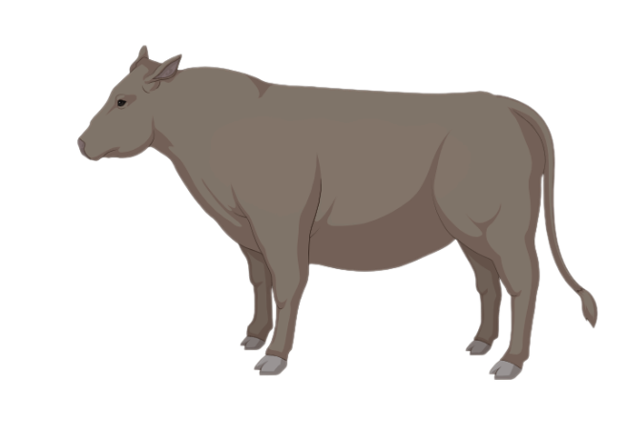
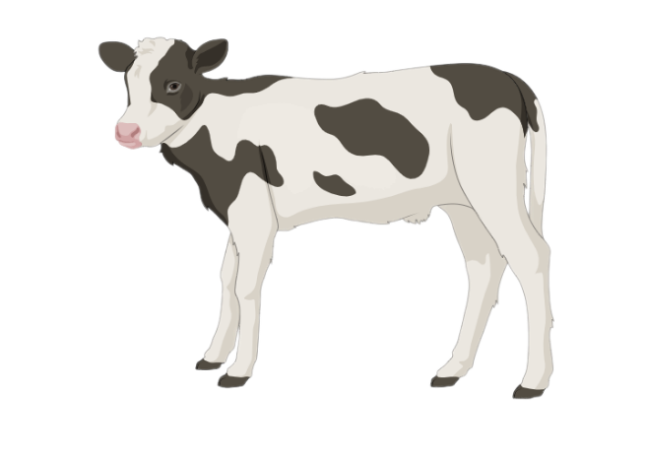
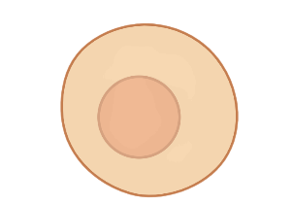
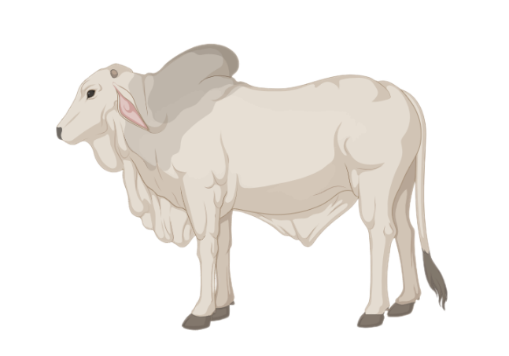

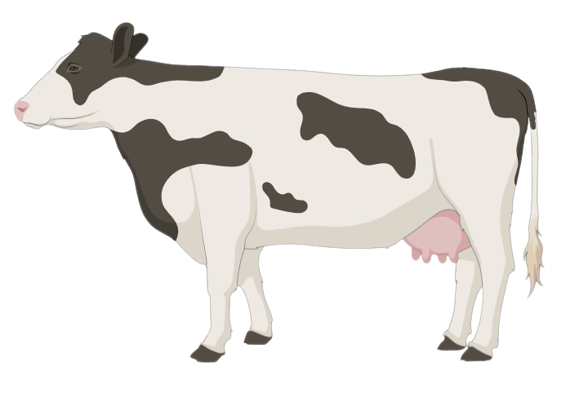
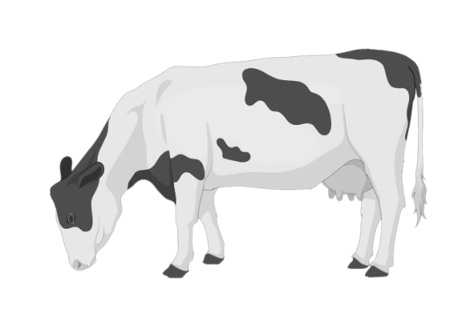
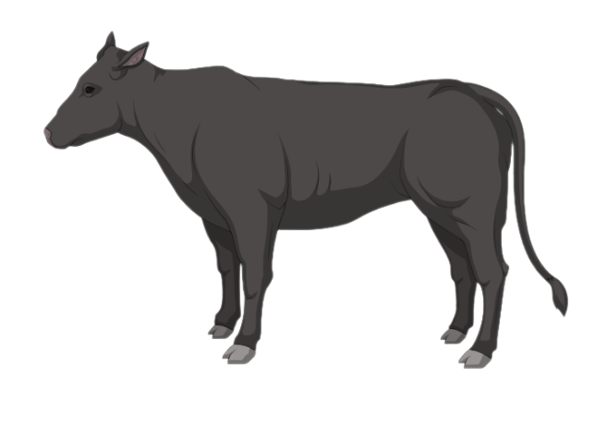
Cấy truyền phôi động vật
Là kỹ thuật chia cắt phôi động vật thành nhiều phôi rồi cấy các phôi vào tử cung của các con cái khác nhau, nhờ đó tạo ra được nhiều con vật có kiểu gene giống nhau

Slide 35




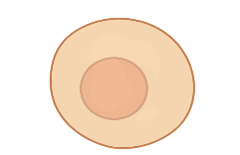



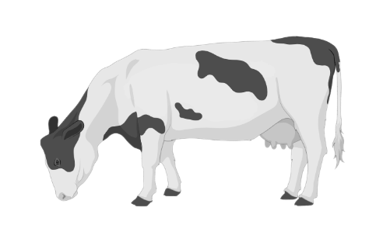
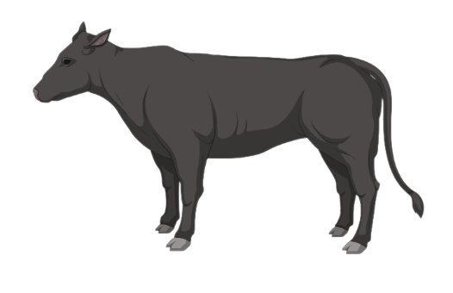
Cấy truyền phôi động vật
Là kỹ thuật chia cắt phôi động vật thành nhiều phôi rồi cấy các phôi vào tử cung của các con cái khác nhau, nhờ đó tạo ra được nhiều con vật có kiểu gene giống nhau
Tại sao cấy truyền phôi lại cho các cá thể ở đời con giống nhau về kiểu gene

Slide 36
Cấy truyền phôi động vật
Là kỹ thuật chia cắt phôi động vật thành nhiều phôi rồi cấy các phôi vào tử cung của các con cái khác nhau, nhờ đó tạo ra được nhiều con vật có kiểu gene giống nhau
Vì các cá thể con đều có nguồn gốc từ một phôi ban đầu nên chúng có kiểu gen giống nhau

Slide 37
Cấy truyền phôi động vật
Kỹ thuật cấy truyền phôi động vật gồm có 6 bước:
Tạo chu kỳ động dục
cho vật cho và vật nhận phôi
Chọn vật cho phôi
Tách phôi
1
3
5
2
4
6
Chọn vật nhận phôi
Thu hoạch phôi
Cấy phôi

Slide 38
Cấy truyền phôi động vật
1
Chọn vật cho phôi
2
Chọn vật nhận phôi
3
Tạo chu kỳ động dục
cho vật cho và vật nhận phôi
4
Thu hoạch phôi
5
Tách phôi
6
Cấy phôi

Slide 39
Cấy truyền phôi động vật
Chọn vật cho phôi
1
2
Chọn vật nhận phôi
Tạo chu kỳ động dục
cho vật cho và vật nhận phôi
3
4
Thu hoạch phôi
5
Tách phôi
6
Cấy phôi

Slide 40
Cấy truyền phôi động vật
1
Chọn vật cho phôi
2
Chọn vật nhận phôi
Tạo chu kỳ động dục
cho vật cho và vật nhận phôi
3
4
Thu hoạch phôi
Đặt điểm di truyền tốt nhất
Đặt tính sinh sản tốt
5
Tách phôi
6
Cấy phôi

Slide 41
Cấy truyền phôi động vật
1
Chọn vật cho phôi
2
Chọn vật nhận phôi
Tạo chu kỳ động dục
cho vật cho và vật nhận phôi
Làm nhiệm vụ mang thai hộ
3
4
Thu hoạch phôi
5
Tách phôi
6
Cấy phôi

Slide 42
Cấy truyền phôi động vật
1
Chọn vật cho phôi
2
Chọn vật nhận phôi
Tạo chu kỳ động dục
cho vật cho và vật nhận phôi
Làm nhiệm vụ mang thai hộ
3
4
Lựa chọn vật nhận phôi cần lưu ý những yếu tố nào ?
Thu hoạch phôi
5
Tách phôi
6
Cấy phôi

Slide 43
Cấy truyền phôi động vật
1
Chọn vật cho phôi
2
Chọn vật nhận phôi
Tạo chu kỳ động dục
cho vật cho và vật nhận phôi
Làm nhiệm vụ mang thai hộ
3
Lựa chọn vật nhận phôi cần lưu ý những yếu tố nào ?
4
Thu hoạch phôi
5
Tách phôi
6
Không mang bệnh tật
Sinh trưởng, phát triển, sinh lý sinh sản tốt
Cấy phôi

Slide 44
Cấy truyền phôi động vật
1
Chọn vật cho phôi
Xác định ngày biểu hiện động dục
2
Chọn vật nhận phôi
Chọn ngày gây rụng trứng ở vật cho phôi
Tạo chu kỳ động dục
cho vật cho và vật nhận phôi
3
Gây động dục đồng pha ở vật nhận phôi
4
Thu hoạch phôi
5
Tách phôi
Cấy phôi
6

Slide 45
Cấy truyền phôi động vật
1
Chọn vật cho phôi
Xác định ngày biểu hiện động dục
2
Chọn vật nhận phôi
Chọn ngày gây rụng trứng ở vật cho phôi
3
Tạo chu kỳ động dục
cho vật cho và vật nhận phôi
Gây động dục đồng pha ở vật nhận phôi
4
Thu hoạch phôi
Tại sao phải gây động dục cùng pha ở vật cho với vật nhận phôi ?
5
Tách phôi
6
Cấy phôi

Slide 46
Cấy truyền phôi động vật
1
Chọn vật cho phôi
Xác định ngày biểu hiện động dục
2
Chọn vật nhận phôi
Chọn ngày gây rụng trứng ở vật cho phôi
Tạo chu kỳ động dục
cho vật cho và vật nhận phôi
3
Gây động dục đồng pha ở vật nhận phôi
4
Thu hoạch phôi
5
Đảm bảo các cá thể có sự chin tình dục cùng lúc, vật cho phôi có khả năng tạo trứng, vật nhận phôi có khả năng mang thai
Tách phôi
6
Cấy phôi

Slide 47
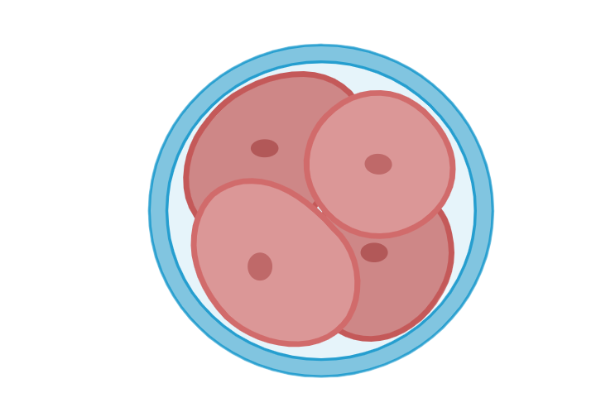
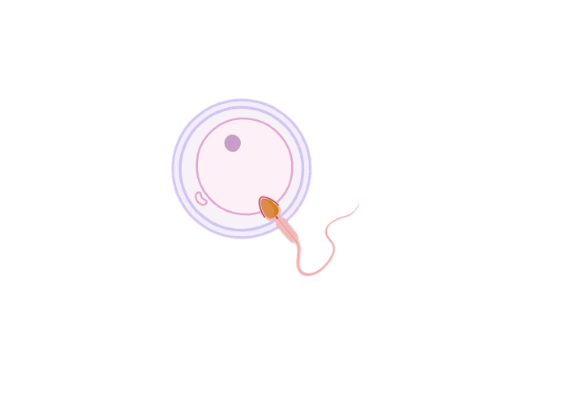
Cấy truyền phôi động vật
1
Chọn vật cho phôi
2
Chọn vật nhận phôi
3
Tạo chu kỳ động dục
cho vật cho và vật nhận phôi
Gây rụng trứng
Rửa
dẫn
Ống trứng
4
Thu hoạch phôi
5
Phối giống
Tách phôi
6
Cấy phôi

Slide 48
Cấy truyền phôi động vật
1
Chọn vật cho phôi
2
Chọn vật nhận phôi
Kích thước đảm bảo
Dạng hình cầu
Nguyên vẹn
Các tế bào xếp đều nhau
Có sự liên kết chặt chẽ và có độ sáng đều giữa các phần
Tạo chu kỳ động dục
cho vật cho và vật nhận phôi
3
4
Thu hoạch phôi
Phôi
5
Tách phôi
6
Cấy phôi

Slide 49
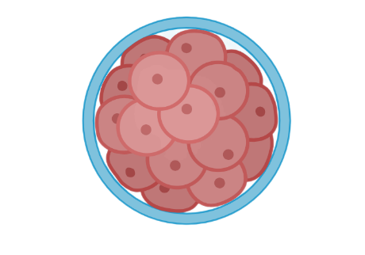
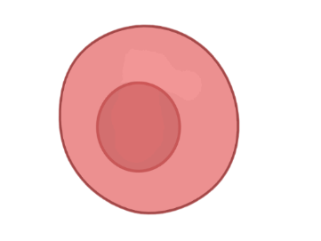
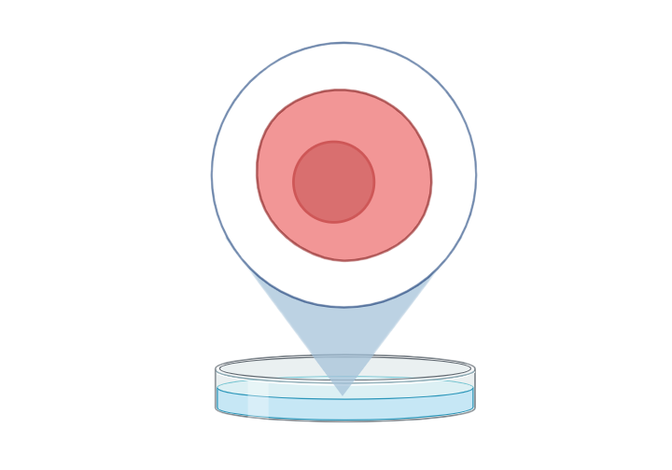
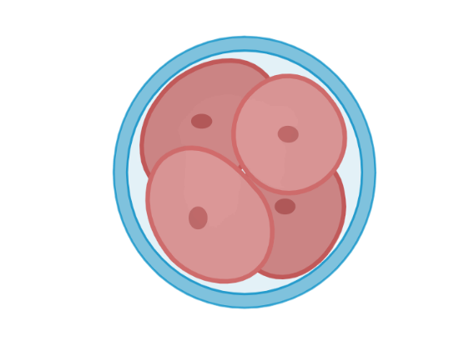
Cấy truyền phôi động vật
1
Chọn vật cho phôi
Phôi mới
Các tế bào riêng lẻ
2
Chọn vật nhận phôi
3
Tạo chu kỳ động dục
cho vật cho và vật nhận phôi
4
Thu hoạch phôi
5
Tách phôi
Phôi
6
Cấy phôi
Nuôi cấy phôi trong môi trường dinh dưỡng

Slide 50
Cấy truyền phôi động vật
1
Chọn vật cho phôi
2
Chọn vật nhận phôi
Tạo chu kỳ động dục
cho vật cho và vật nhận phôi
3
Thu hoạch phôi
4
5
Tách phôi
6
Cấy phôi

Slide 51
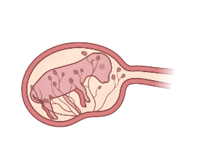
Cấy truyền phôi động vật
1
Chọn vật cho phôi
2
Chọn vật nhận phôi
Tạo chu kỳ động dục
cho vật cho và vật nhận phôi
3
Thu hoạch phôi
4
5
Tách phôi
6
Cấy phôi

Slide 52


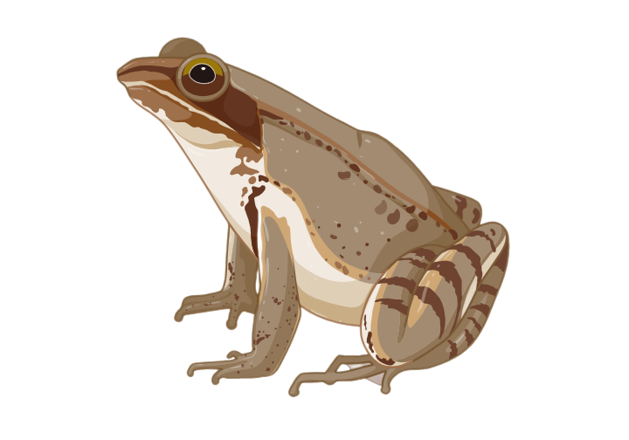
Nhân bản vô tính bằng kỹ thuật chuyển nhân

Slide 53
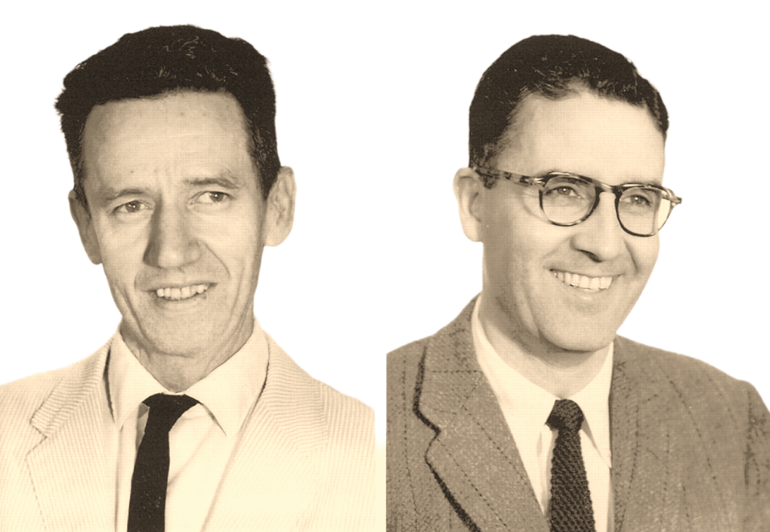
Nhân bản vô tính bằng kỹ thuật chuyển nhân
1950
Robert Briggs
Thomas King

Slide 54
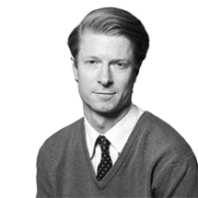
Nhân bản vô tính bằng kỹ thuật chuyển nhân
1950
1970
Robert Briggs
Thomas King
John Gurdon

Slide 55
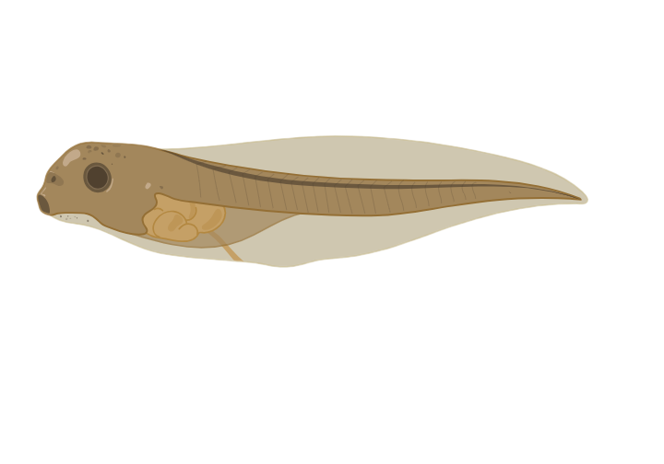
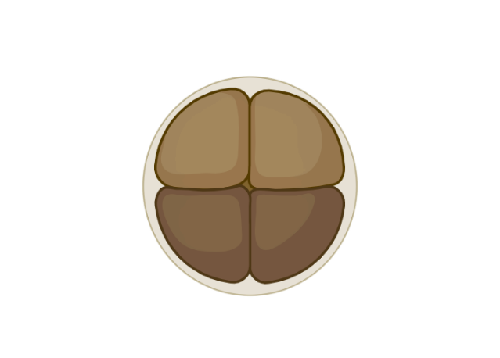
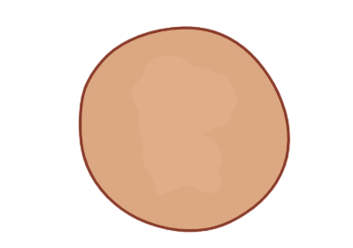







Nhân bản vô tính bằng kỹ thuật chuyển nhân
Tế bào trứng ếch
Thí nghiệm
Phôi ếch
Nòng nọc
Tế bào ít biệt hoá hơn
Tế bào trứng đã khử nhân
Kết quả
Phần lớn phát triển thành nòng nọc
Trứng mang nhân từ các tế bào cho được hoạt hoá và bắt đầu phát triển
Phần lớn dừng phát triển trước giai đoạn nòng nọc

Slide 56










Nhân bản vô tính bằng kỹ thuật chuyển nhân
Tế bào trứng ếch
Thí nghiệm
Phôi ếch
Các nhận định dưới đây đúng hay sai ?
Nòng nọc
Tế bào ít biệt hoá hơn
Tế bào trứng đã khử nhân
Khi thực hiện chuyển nhân tế bào, nếu dùng nhân tế bào đã biệt hoá thì vẫn có khả năng điều khiển quá trình phát triển của sinh vật
Phần lớn phát triển thành nòng nọc
Kết quả
Trứng mang nhân từ các tế bào cho được hoạt hoá và bắt đầu phát triển
Phần lớn dừng phát triển trước giai đoạn nòng nọc
Việc điều khiển sự phát triển của cơ thẻ sinh vật phụ thuộc vào hệ gene nằm trong tế bào chất

Slide 57

Nhân bản vô tính bằng kỹ thuật chuyển nhân
Tế bào trứng ếch
Thí nghiệm
Phôi ếch
Các nhận định dưới đây đúng hay sai ?
Nòng nọc
Tế bào ít biệt hoá hơn
Tế bào trứng đã khử nhân
Khi thực hiện chuyển nhân tế bào, nếu dung nhân tế bào đã biệt hoá thì vẫn có khả năng điều khiển quá trình phát triển của sinh vật
Phần lớn phát triển thành nòng nọc
Kết quả
Trứng mang nhân từ các tế bào cho được hoạt hoá và bắt đầu phát triển
Phần lớn dừng phát triển trước giai đoạn nòng nọc
Việc điều khiển sự phát triển của cơ thẻ sinh vật phụ thuộc vào hệ gene nằm trong tế bào chất

Slide 58

Nhân bản vô tính bằng kỹ thuật chuyển nhân
Tế bào trứng ếch
Thí nghiệm
Phôi ếch
Các nhận định dưới đây đúng hay sai ?
Nòng nọc
Tế bào ít biệt hoá hơn
Tế bào trứng đã khử nhân
Khi thực hiện chuyển nhân tế bào, nếu dung nhân tế bào đã biệt hoá thì vẫn có khả năng điều khiển quá trình phát triển của sinh vật
Phần lớn phát triển thành nòng nọc
Kết quả
Trứng mang nhân từ các tế bào cho được hoạt hoá và bắt đầu phát triển
Phần lớn dừng phát triển trước giai đoạn nòng nọc
Việc điều khiển sự phát triển của cơ thẻ sinh vật phụ thuộc vào hệ gene nằm trong tế bào chất

Slide 59



Nhân bản vô tính bằng kỹ thuật chuyển nhân
Tế bào trứng ếch
Thí nghiệm
Phôi ếch
Nòng nọc
Tế bào ít biệt hoá hơn
Tế bào trứng đã khử nhân
Phần lớn phát triển thành nòng nọc
Kết quả
Trứng mang nhân từ các tế bào cho được hoạt hoá và bắt đầu phát triển
Phần lớn dừng phát triển trước giai đoạn nòng nọc
Nhân từ tế bào ếch đã biệt hoá có thể điều khiển quá trình phát triển của nòng nọc, nhưng khả năng này giảm dần khi mức độ biệt hoá của tế bào cho nhân càng cao

Slide 60




Nhân bản vô tính bằng kỹ thuật chuyển nhân
1996
Viện nghiên cứu Roslin
Ian Wilmut và Keith Campbell cùng các cộng sự

Slide 61







Nhân bản vô tính bằng kỹ thuật chuyển nhân
Loại bỏ nhân
Tế bào trứng
Chuyển nhân tế bào tuyến vú vào tế bào trứng đã loại nhân
Cừu cho tế bào trứng
Phân bào
Tế bào tuyến vú
Cừu cho nhân
Phôi
Phôi được chuyển vàp tử cung của cừu mẹ
Cừu Dolly

Slide 62


Nhân bản vô tính bằng kỹ thuật chuyển nhân
Vì sao kết quả phân tích lại cho thấy DNA của cừu Dolly không hoàn toàn giống với cừu cho nhân tế bào ?
Cừu cho nhân
Cừu Dolly

Slide 63
Nhân bản vô tính bằng kỹ thuật chuyển nhân
Vì sao kết quả phân tích lại cho thấy DNA của cừu Dolly không hoàn toàn giống với cừu cho nhân tế bào ?
Cừu cho nhân
Cừu Dolly được tạo ra từ tế bào chuyển nhân, trong đó tế bào chất có nguồn gốc từ tế bào trứng còn nhân có tuyến vú. Do đó, DNA ti thể của Dolly có nguồn gốc từ cơ thể cho trứng.
Cừu Dolly

Slide 64
Nhân bản vô tính bằng kỹ thuật chuyển nhân
Cừu Dolly được tạo ra từ tế bào chuyển nhân, trong đó tế bào chất có nguồn gốc từ tế bào trứng còn nhân có tuyến vú.
Do đó, DNA ti thể của Dolly có nguồn gốc từ cơ thể cho trứng.
Cừu cho nhân
Cừu Dolly

Slide 65


Nhân bản vô tính bằng kỹ thuật chuyển nhân
2003
Mắc chứng bệnh phổi phức tạp
6 tuổi

Slide 66


Nhân bản vô tính bằng kỹ thuật chuyển nhân
Quy trình nhân bản vô tính cừu Dolly đã được thực hiện trên 277 trứng, trong đó có 29 phôi được tạo thành, 3 con cừu được sinh ra nhưng chỉ có duy nhất Dolly là sống sót.
277
29
3
Dolly

Slide 67
Nhân bản vô tính bằng kỹ thuật chuyển nhân
Quy trình nhân bản vô tính cừu Dolly đã được thực hiện trên 277 trứng, trong đó có 29 phôi được tạo thành, 3 con cừu được sinh ra nhưng chỉ có duy nhất Dolly là sống sót.
Từ khi sinh ra, cừu Dolly đã được sáu tuổi về mặt di truyền.

Slide 68
Nhân bản vô tính bằng kỹ thuật chuyển nhân
Quy trình nhân bản vô tính cừu Dolly đã được thực hiện trên 277 trứng, trong đó có 29 phôi được tạo thành, 3 con cừu được sinh ra nhưng chỉ có duy nhất Dolly là sống sót.
Từ khi sinh ra, cừu Dolly đã được sáu tuổi về mặt di truyền.
Cừu Dolly sống được 6 năm, trong thời gian đó đã sinh ra được sáu con.

Slide 69
Nhân bản vô tính bằng kỹ thuật chuyển nhân
Việc nhân bản vô tính các loài động vật có ý nghĩa gì ?

Slide 70
Nhân bản vô tính bằng kỹ thuật chuyển nhân
Việc nhân bản vô tính các loài động vật có ý nghĩa gì ?
Nhân nhanh giống nuôi quý hiếm, tăng năng suất trong chăn nuôi
Tạo ra các giống vật nuôi mang gene người

Slide 71
03
Thành từu của công nghệ tế bào động vật

Slide 72





Nhân bản vô tính động vật
Liệu pháp tế bào gốc
Sản xuất một số chế phẩm sinh học
Một số thành tựu khác

Slide 73


Nhân bản vô tính động vật
14/03/2021
Nhân bản vô tính thành công 4 con lợn ỉ từ tế bào soma tai trưởng thành
Lợn ỉ nhân bản

Slide 74


Nhân bản vô tính động vật
Mèo CC
Năm 2001, dự án Operation CopyCat tại Đại học Texas A&M đã tạo ra CC ( Carbon Copy )
Cấy ghép DNA từ một con mèo cái tam thể tên Rainbow
CC giống với Rainbow về mặt di truyền nhưng hai con mèo này nhìn hoàn toàn khác nhau

Slide 75



Nhân bản vô tính động vật
Chó cho nhân
Chó mang thai
Chó snuppy
Ngày 8/3/2006, chú chó Snuppy có nguồn gốc chó săn Afghanistan là chú chó nhân bản đầu tiên trên thế giới.

Slide 76
Nhân bản vô tính động vật
Việc nhân bản vô tính động vật còn gặp nhiều vấn đề bất cập trong quá trình biểu hiện gene, gây ảnh hưởng đến sự phát triển cơ thể
Chó snuppy

Slide 77
Liệu pháp tế bào gốc

Slide 78
Liệu pháp tế bào gốc
Liệu pháp tế bào gốc là phương pháp chữa bệnh bằng cách đưa tế bào gốc từ bên ngoài vào cơ thể người bệnh

Slide 79







Liệu pháp tế bào gốc
Liệu pháp tế bào gốc là phương pháp chữa bệnh bằng cách đưa tế bào gốc từ bên ngoài vào cơ thể người bệnh

Slide 80







Liệu pháp tế bào gốc
Liệu pháp tế bào gốc là phương pháp chữa bệnh bằng cách đưa tế bào gốc từ bên ngoài vào cơ thể người bệnh
Bệnh suy tim
Parkinson
Các bệnh liên quan đến hệ thần kinh

Slide 81

Liệu pháp tế bào gốc
Cơ quan được tạo ra từ tế bào gốc của chính người bệnh sẽ tránh được quá trình đáp ứng miễn dịch
Tế bào gốc trưởng thành ở cuống rốn

Slide 82







Liệu pháp tế bào gốc
2009
2008
Đại học Y Hà Nội
GS.Lê Năm
Đại học Y Tokyo ( Nhật Bản )
GS.Lê Hữu Trác
Sử dụng tế bào gốc trị liệu
thành công việc tái tạo hệ mạch
Ứng dụng tế bào gốc trong cơ thể tái tạo da
Gần 300 bệnh nhân được điều trị thành công với tỉ lệ khỏi 90%
Thử nghiệm điều trị bệnh phổi nhồi máu cơ tim bằng tế bào gốc

Slide 83



Sản xuất một số chế phẩm sinh học
Công nghệ tế bào
Công nghệ gene

Slide 84
Sản xuất một số chế phẩm sinh học
Công nghệ tế bào
Công nghệ gene
Sản xuất kháng nguyên
Sản xuất vaccine
Sản xuất enzyme, hormone
Sản xuất chất chống ung thư
Sản xuất thuốc trừ sâu sinh học

Slide 85


Một số thành tựu khác
Thu nhận và nuôi cấy thành công tế bào từ mô nhung Hươu sao ứng dụng trong y học và mỹ phẩm

Slide 86




Một số thành tựu khác
Thu nhận và nuôi cấy thành công tế bào từ mô nhung Hươu sao ứng dụng trong y học và mỹ phẩm
Gà Khảm được tạo ra từ gà Lương Phượng và gà Ác Tiềm bằng công nghệ tế bào gốc

Slide 87


Một số thành tựu khác
Thu nhận và nuôi cấy thành công tế bào từ mô nhung Hươu sao ứng dụng trong y học và mỹ phẩm
Gà Khảm được tạo ra từ gà Lương Phượng và gà Ác Tiềm bằng công nghệ tế bào gốc
Tạo động vật chuyển gene
Bò chuyển gene sản xuất protein ở người

Slide 88

Một số thành tựu khác
Những thành tựu của công nghệ tế bào động vật đã mang đén những lợi ích gì cho con người ?

Slide 89
Một số thành tựu khác
Nhân nhanh các giống vật nuôi có năng suất cao, phẩm chất tốt, có đặc tính di truyền ổn định; không tiêu tốn nhiều thời gian như lai hữu tính
Nhân nhanh các giống động vật quý hiếm, bảo vệ nguồn gene quý, phục hồi đa dạng sinh học
Có tiềm năng ứng dụng trong y học, điều trị bệnh, sản xuất các chế phẩm sinh học
Tạo ra các giống vật chuyển gene có khả năng sản xuất thuốc chữa bệnh cho con người

Slide 90

CẢM ƠN THẦY CÔ ĐÃ LẮNG NGHE

